Slide 1
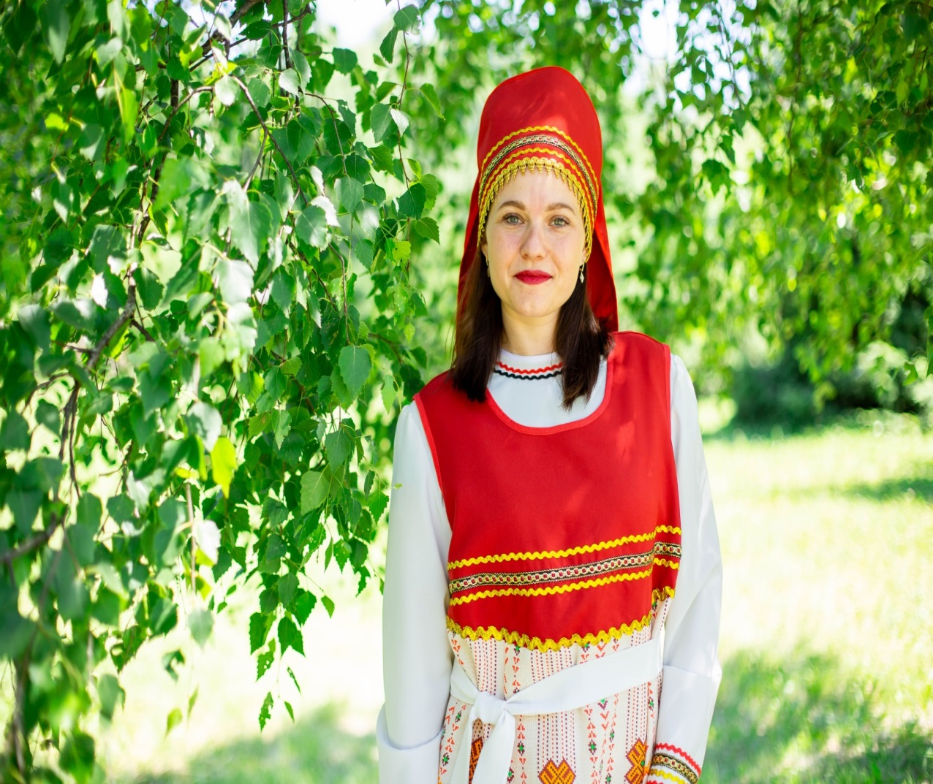
Министерство образования РМ
Портфолио
Кулясовой Елены Вячеславовны
Воспитателя структурного подразделения
«Детского сада №15» МБДОУ «Детский сад «Радуга» комбинированного вида»
Рузаевского муниципального района
Дата рождения: 27.11.1989 г.
Профессиональное образование: высшее.
ФГБО УВПО «МГУ им. Н.П. Огарева»
Специальность: Психолог, преподаватель психологии.
Диплом: 1013180419311, дата выдачи: 02.07.2015г.
Профессиональная переподготовка: ГБУДПОРМ «ЦНППМПР – 13.ру.»
Диплом: 134118000254, дата выдачи: 8.06.2021г.
Стаж педагогической работы (по специальности): 2г.
Общий трудовой стаж: 4г .
Квалификационная категория:
Дата последней аттестации:
Занимаемая должность: воспитатель

Slide 2
Педагогический опыт размещен на сайте ДОО
https://ds15ruz.schoolrm.ru/sveden/employees/19262/557963/

Slide 3
1. УЧАСТИЕ В ИННОВАЦИОННОЙ (ЭКСПЕРИМЕНТАЛЬНОЙ) ДЕЯТЕЛЬНОСТИ
Уровень образовательной организации – 1
Муниципальный уровень- 1

Slide 4
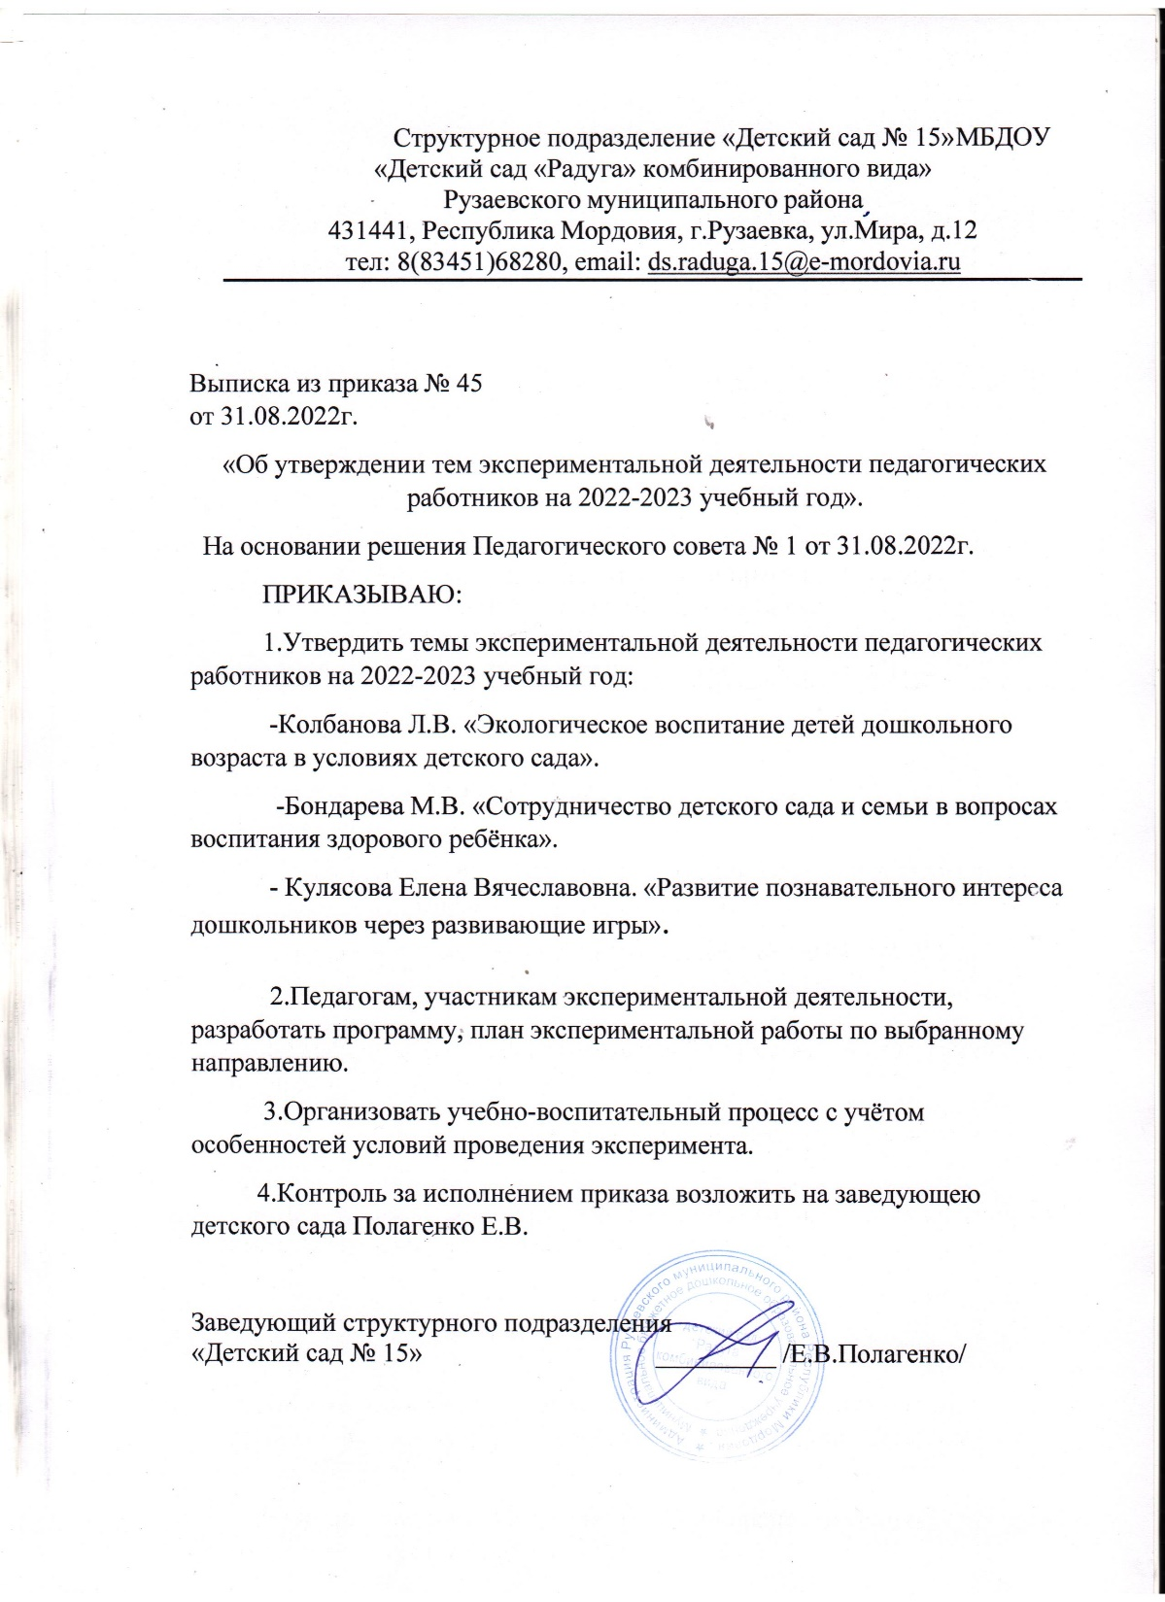

Slide 5
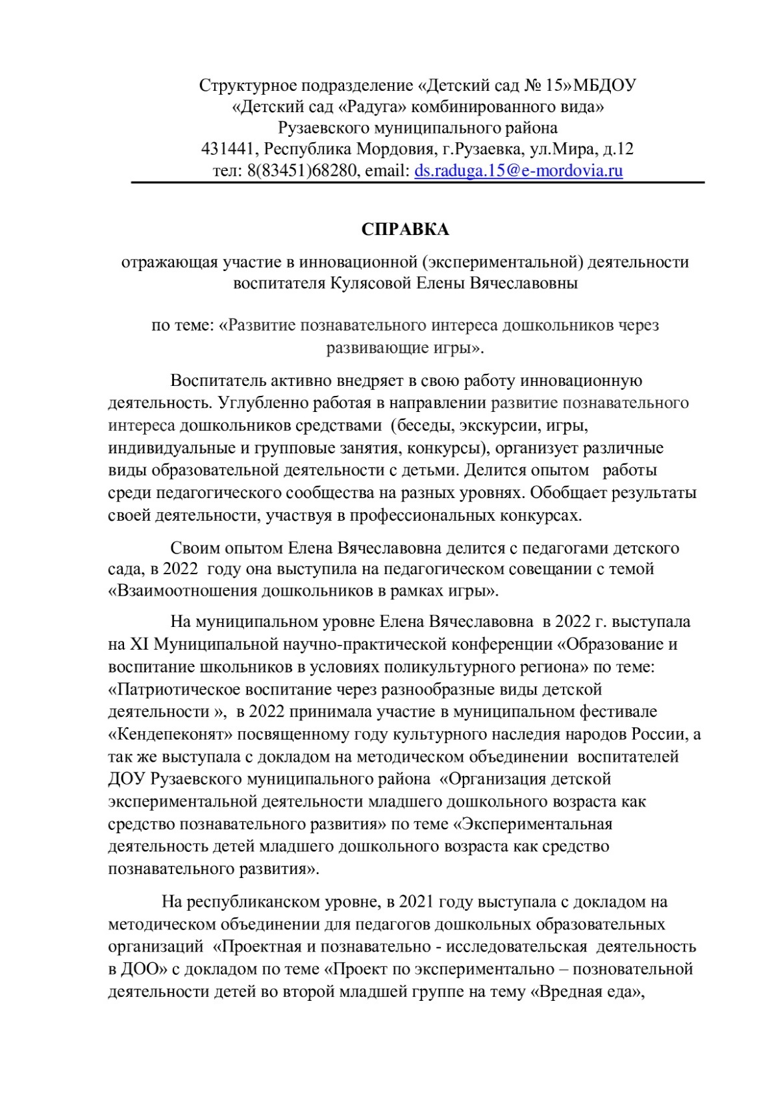
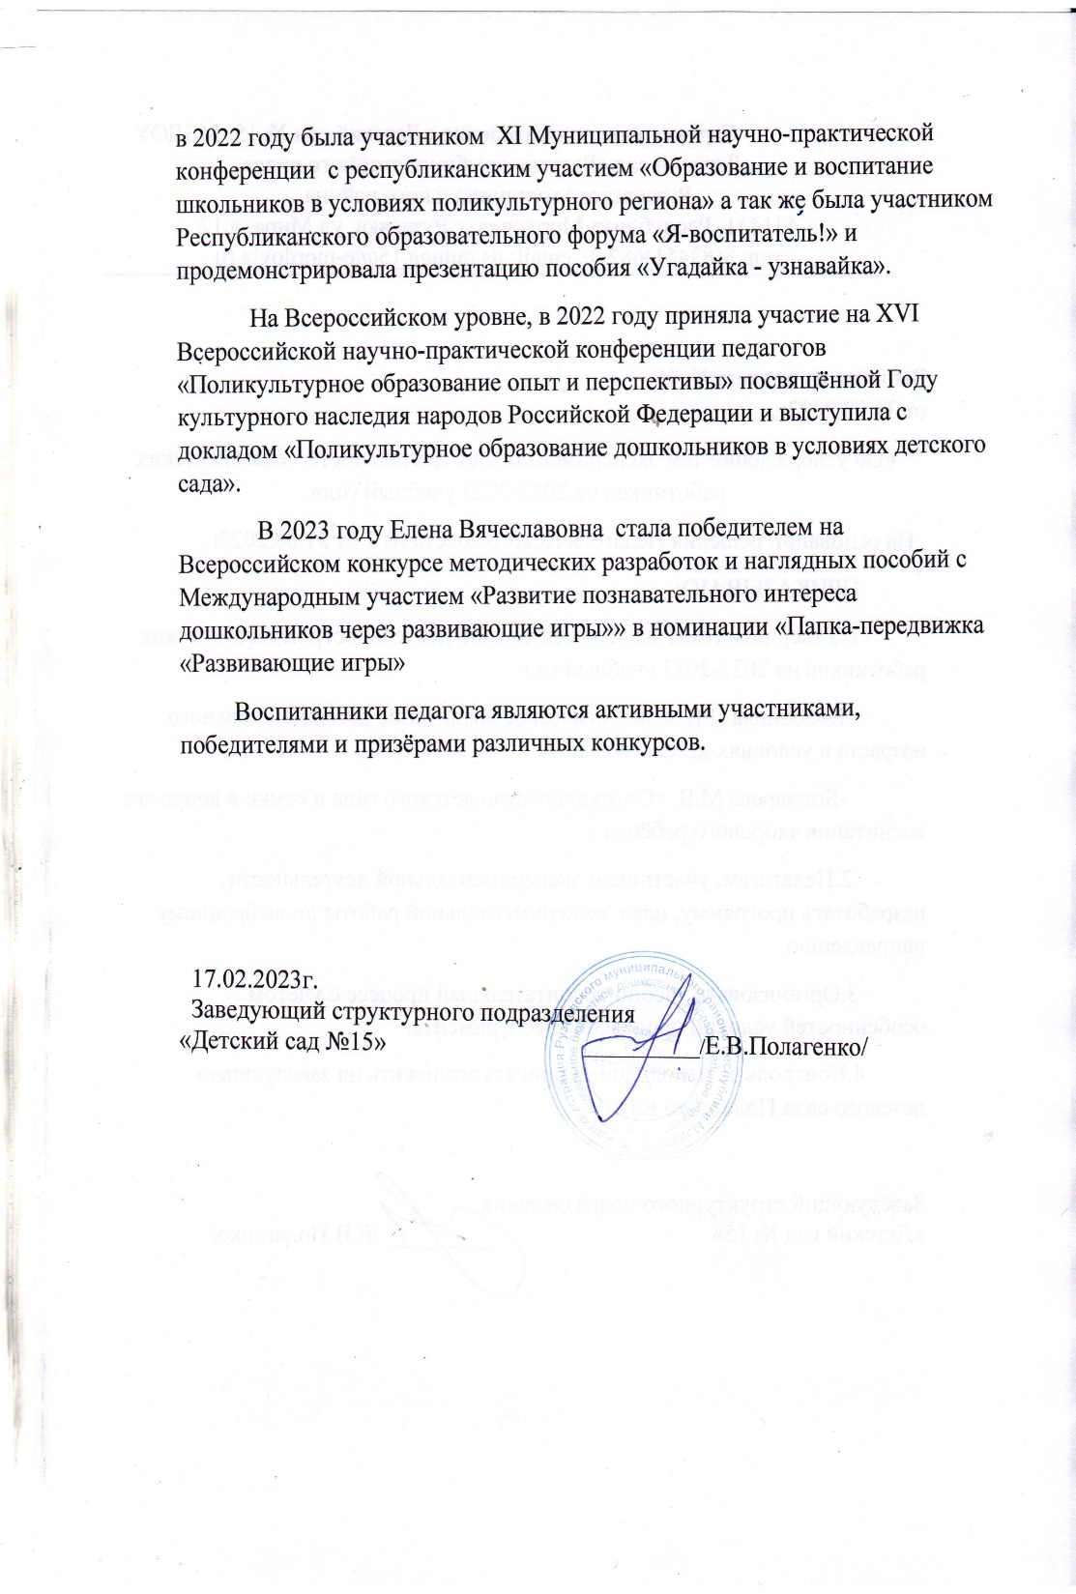

Slide 6
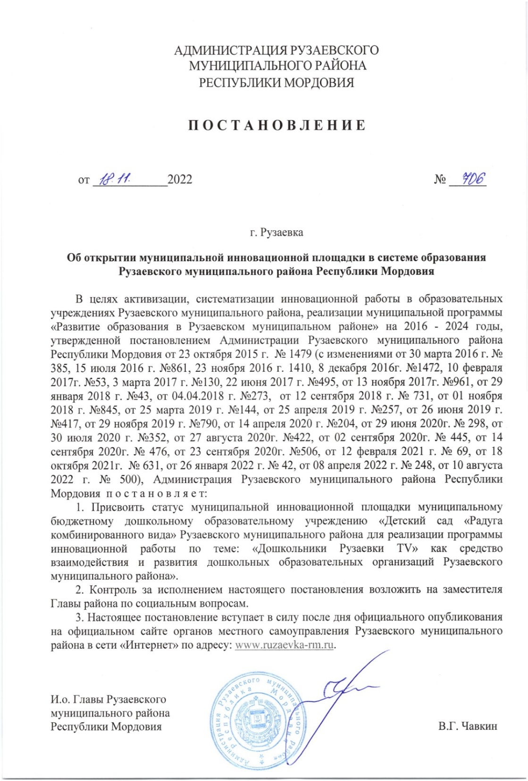
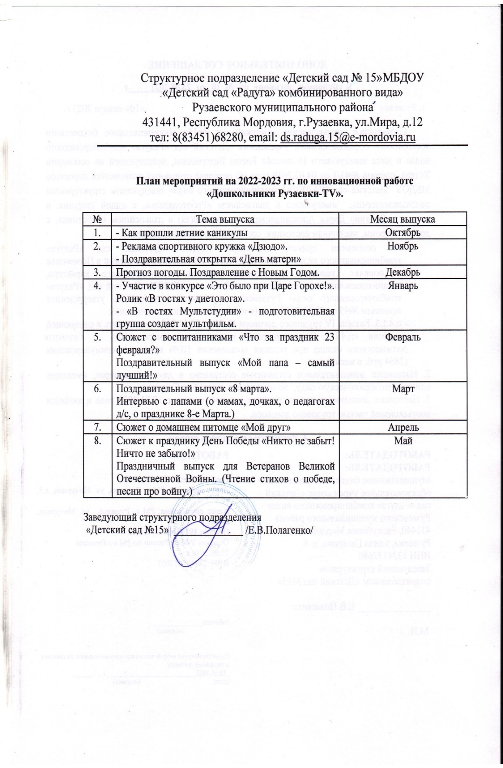

Slide 7
2. Наставничество
нет

Slide 8
3. Наличие публикаций
Республиканский уровень- 1

Slide 9
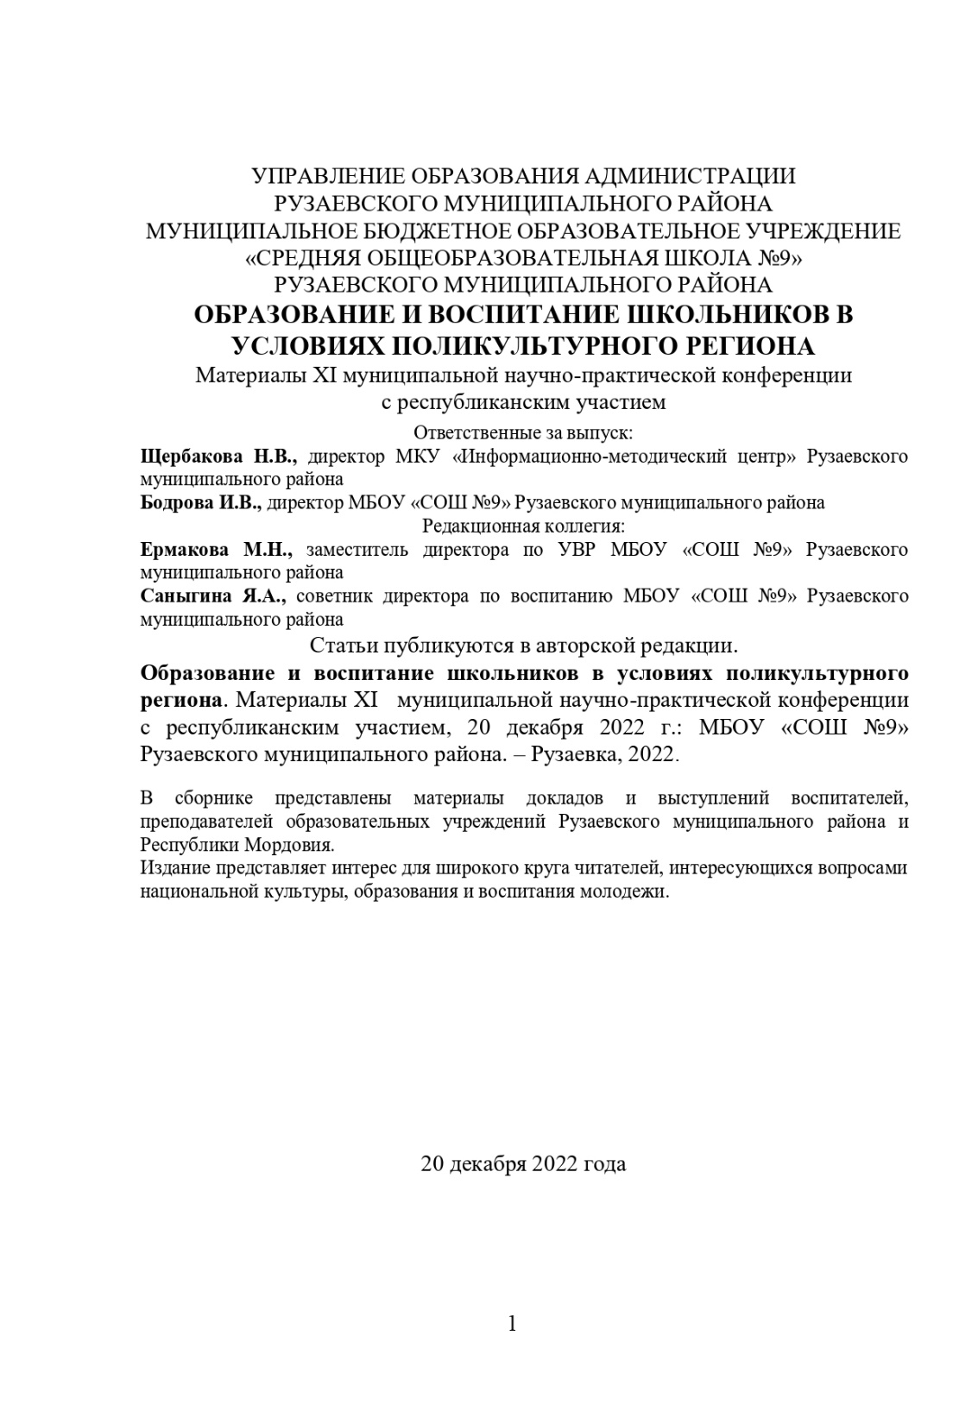
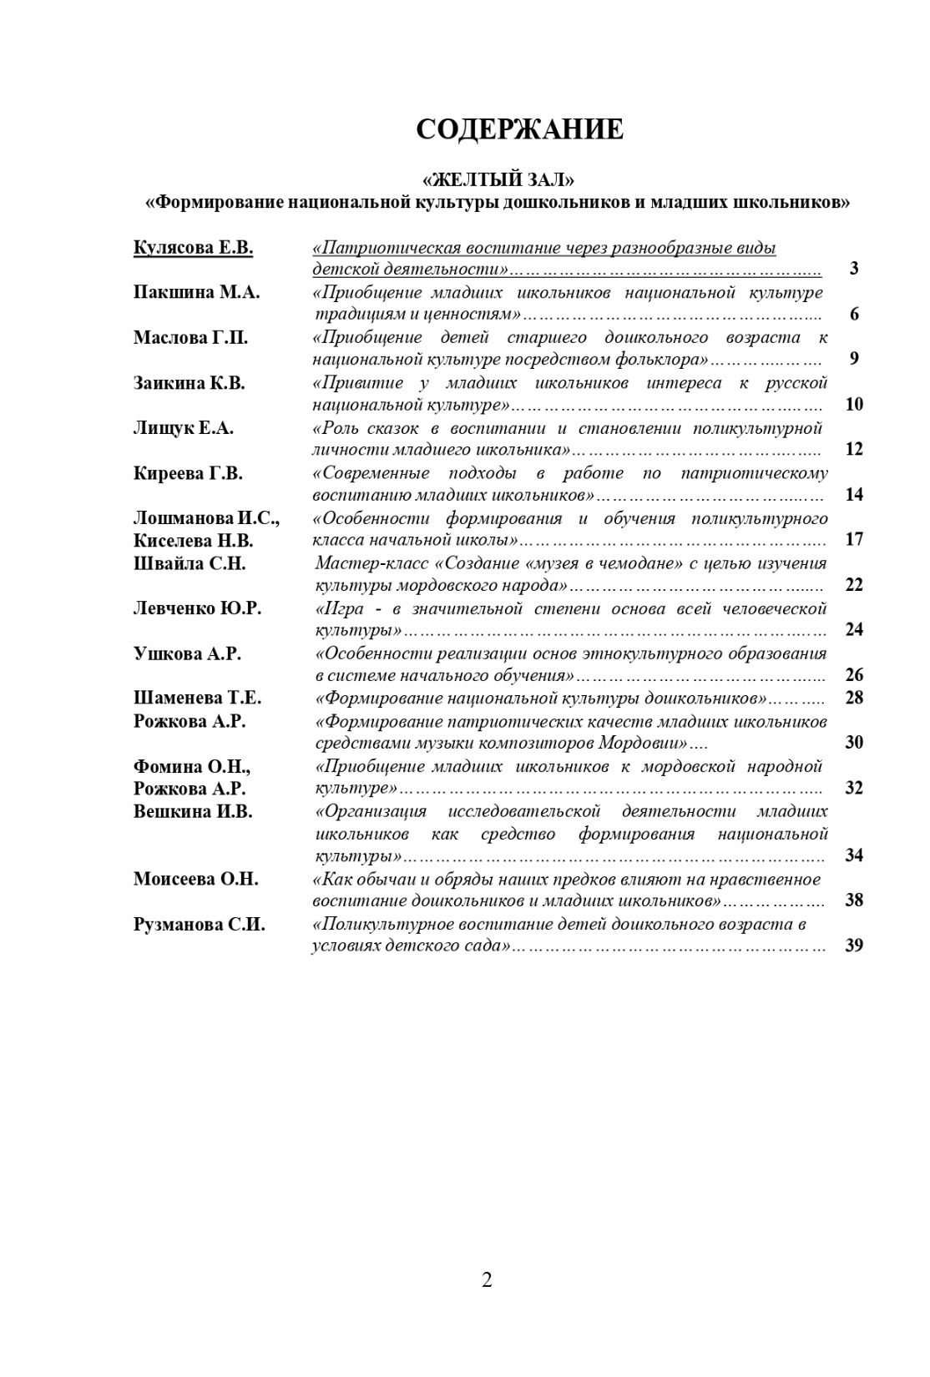

Slide 10
4.РЕЗУЛЬТАТЫ УЧАСТИЯ ВОСПИТАННИКОВ В :
конкурсах; выставках; турнирах; соревнованиях; акциях; фестивалях
Победы и призовые места в очных муниципальных мероприятиях – 2
Победы и призовые места в очных республиканских мероприятиях – 2
Победы и призовые места в заочных/дистанционных мероприятиях в сети «Интернет» –

Slide 13
5. НАЛИЧИА АВТОРСКИХ ПРОГРАММ, МЕТОДИЧЕСКИХ ПОСОБИЙ
нет

Slide 14
6.ВЫСТУПЛЕНИЯ ПЕДАГОГА НА ЗАСЕДАНИЯХ МЕТОДИЧЕСКИХ СОВЕТОВ, НАУЧНО-ПРАКТИЧЕСКИХ КОНФЕРЕНЦИЯХ, ПЕДАГОГИЧЕСКИХ ЧТЕНИЯХ , СЕМИНАРАХ, СЕКЦИЯХ, ФОРУМАХ, РАДИОПЕРЕДАЧАХ (ОЧНО)
Уровень образовательной организации - 1
Муниципальный уровень – 2
Республиканский уровень – 1
Всероссийский уровень -1

Slide 15
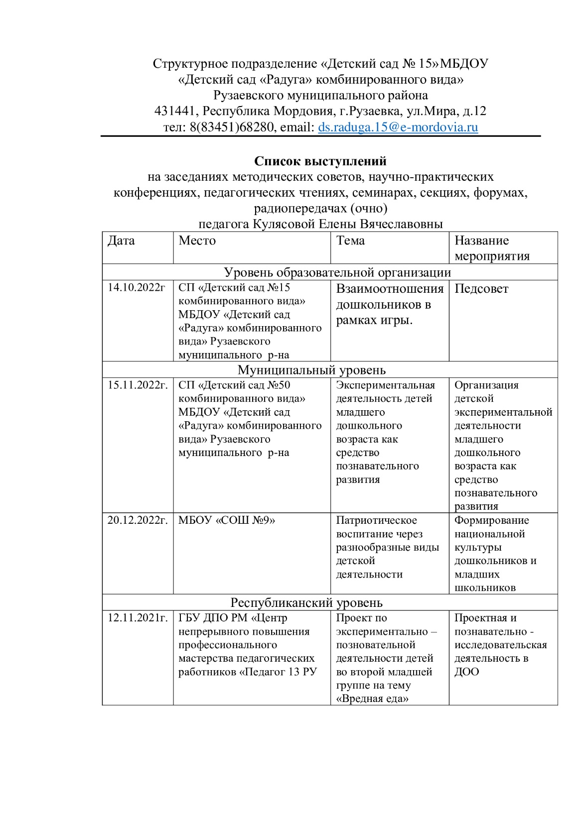
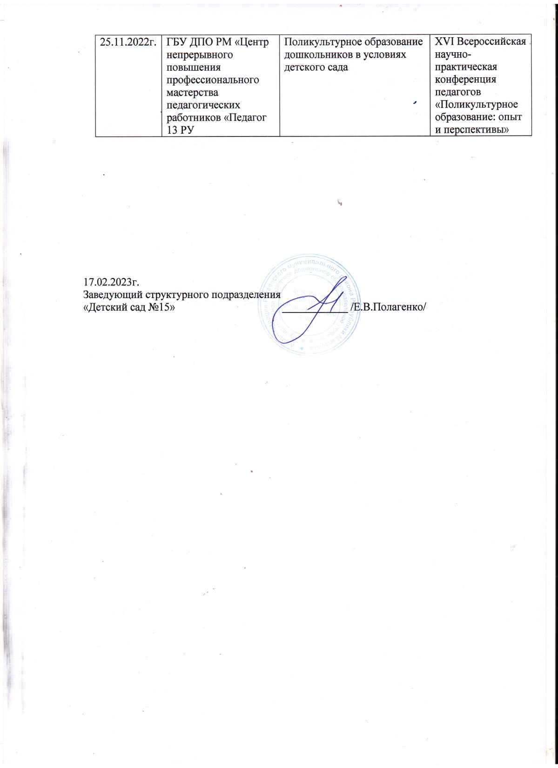

Slide 16
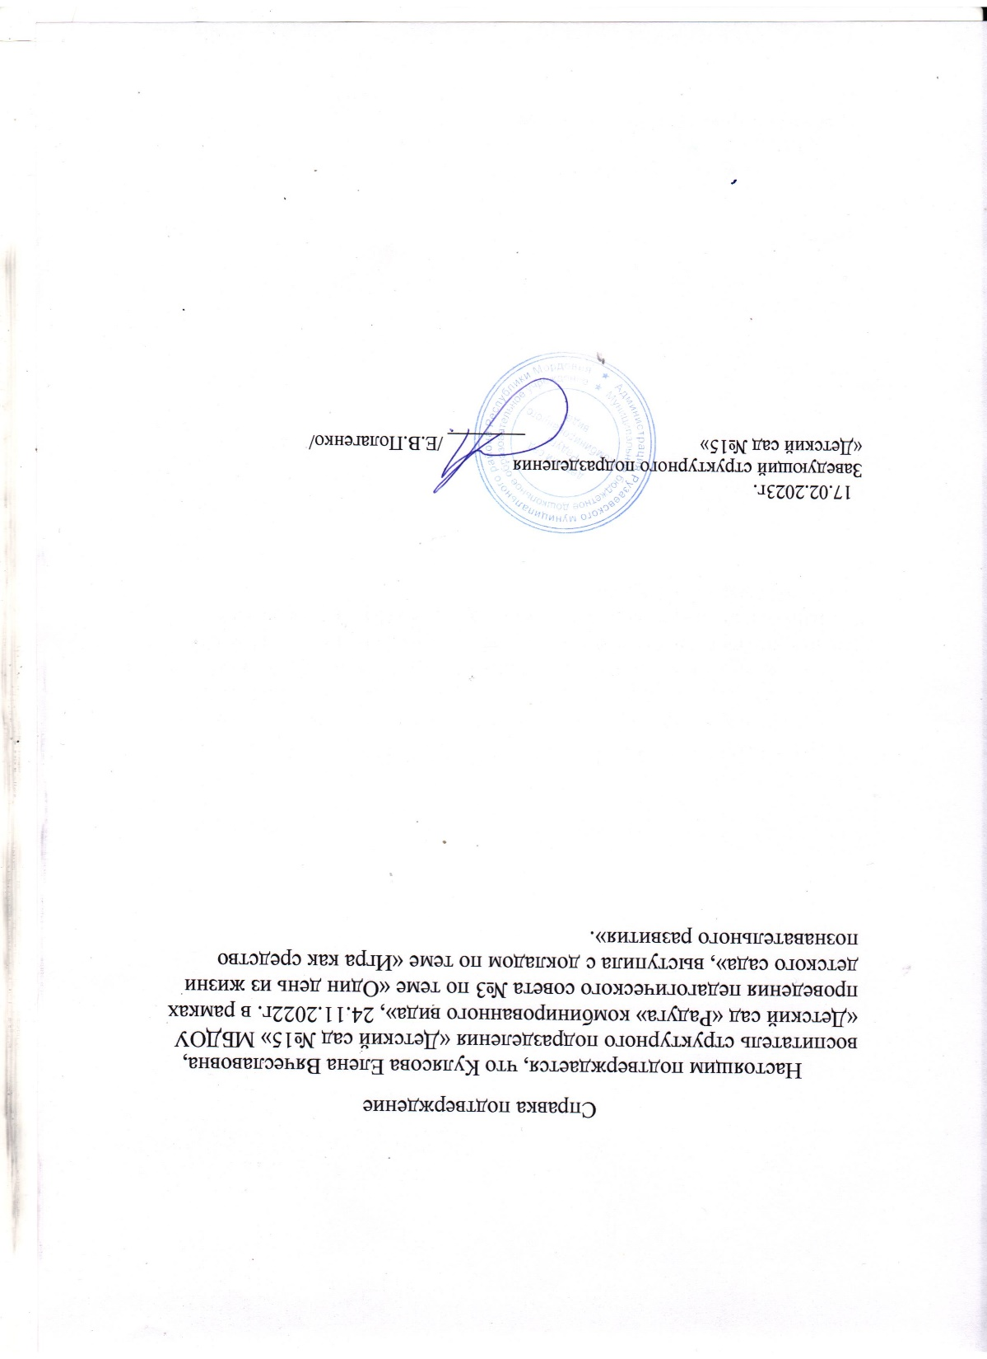

Slide 17
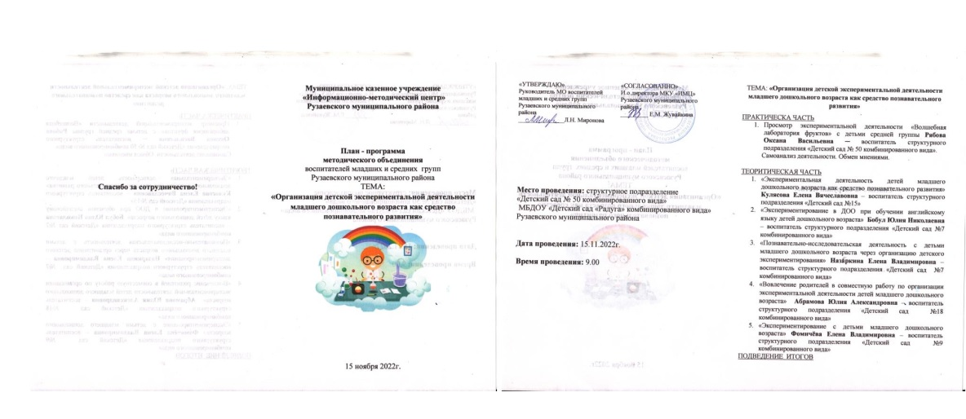

Slide 19
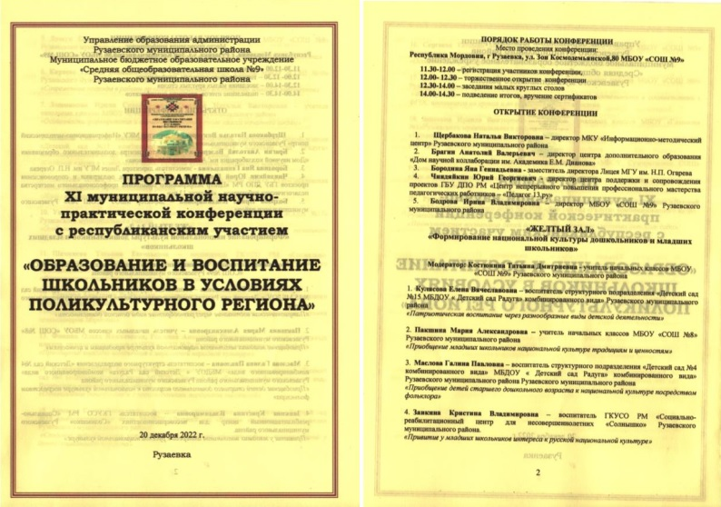

Slide 20
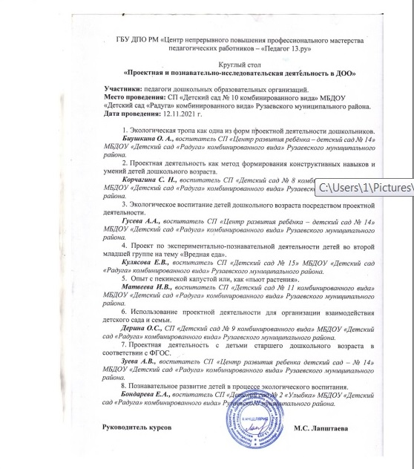

Slide 22
7. ПРОВЕДЕНИЕ ОТКРЫТЫХ ЗАНЯТИЙ, МАСТЕР-КЛАССОВ, МЕРОПРИЯТИЙ
Уровень образовательной организации – 2
Муниципальный уровень - 1
Республиканский уровень – 1
Всероссийский уровень - 1

Slide 23
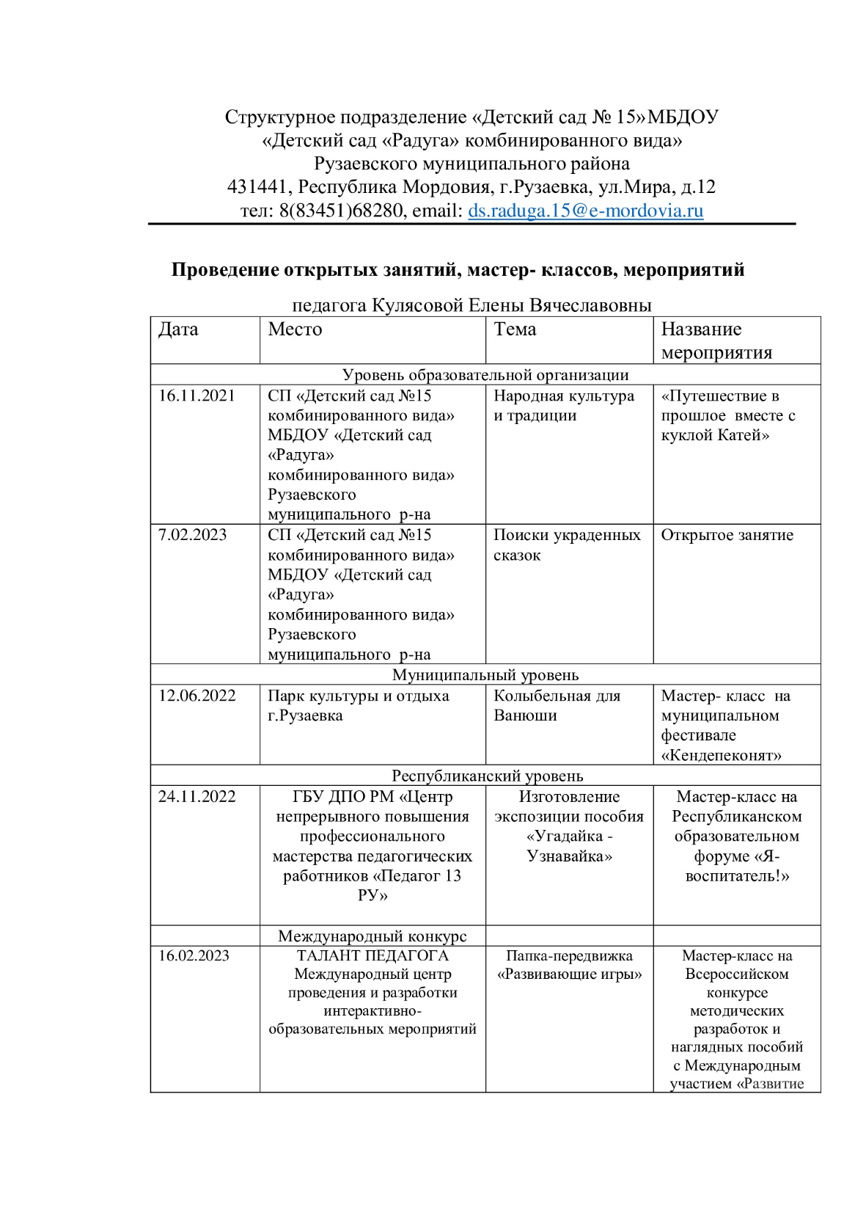
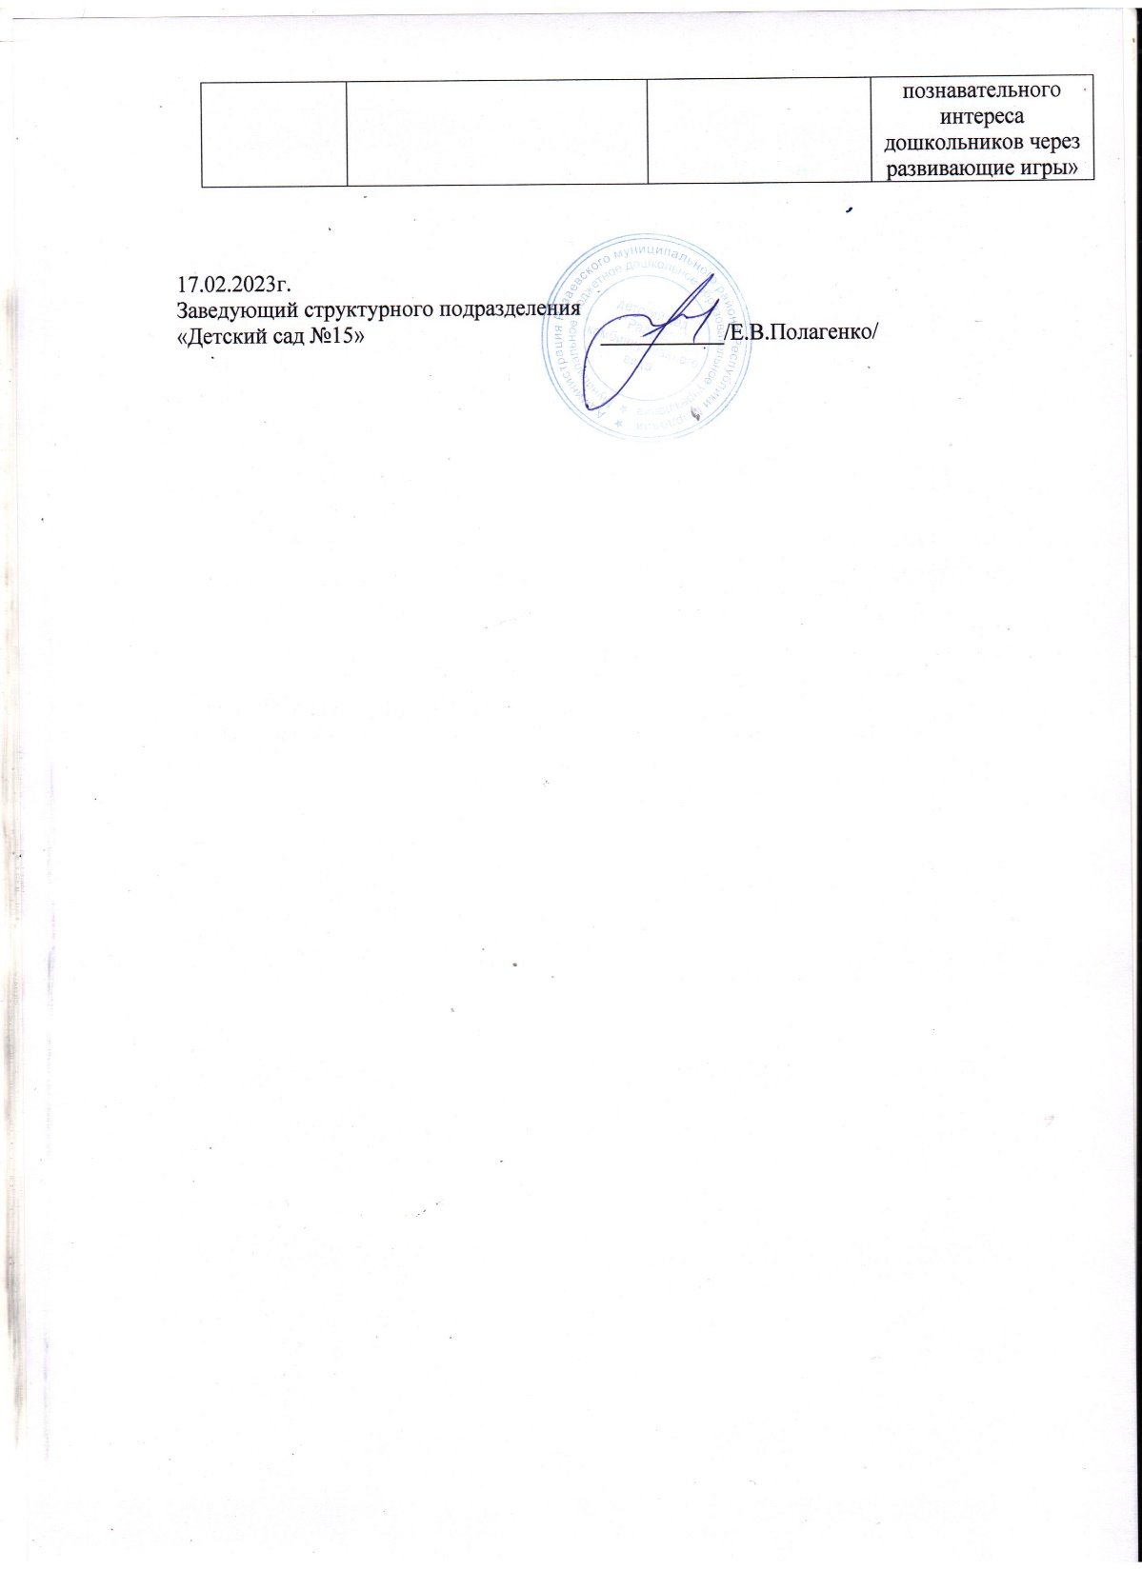

Slide 24
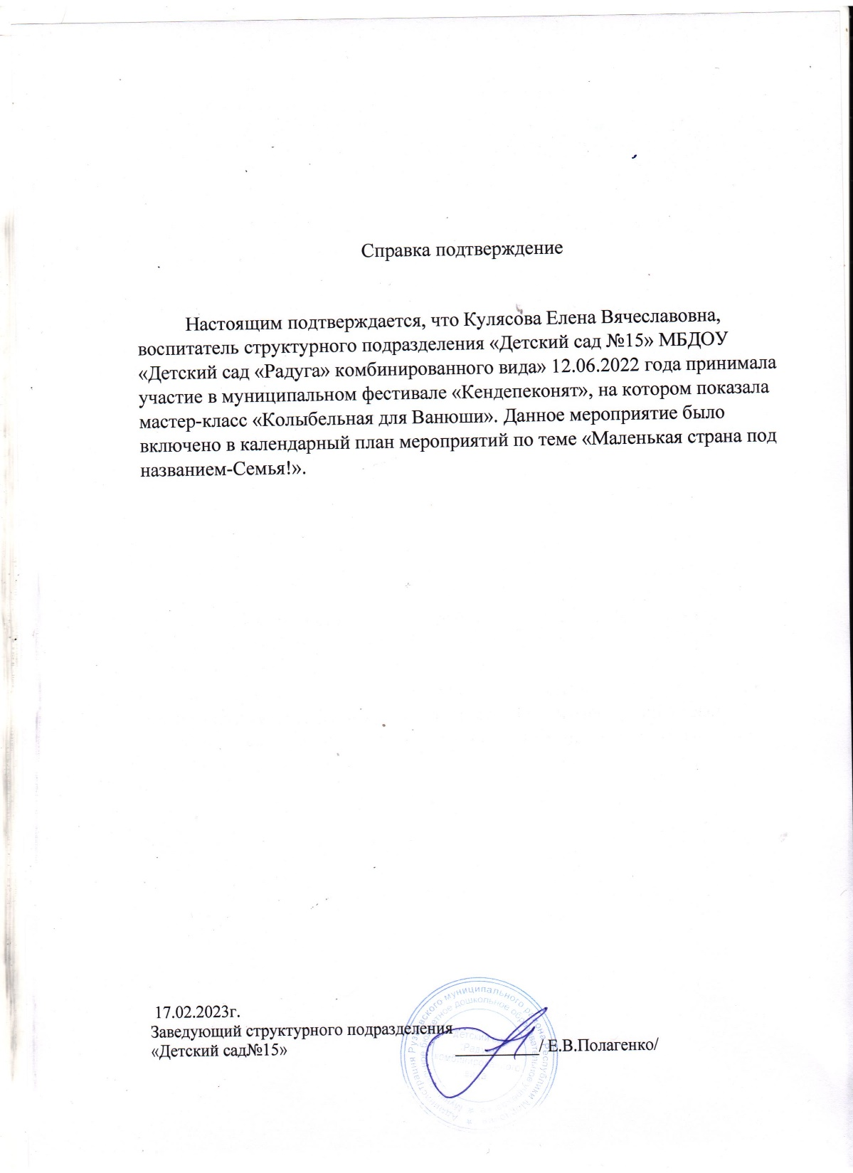

Slide 25
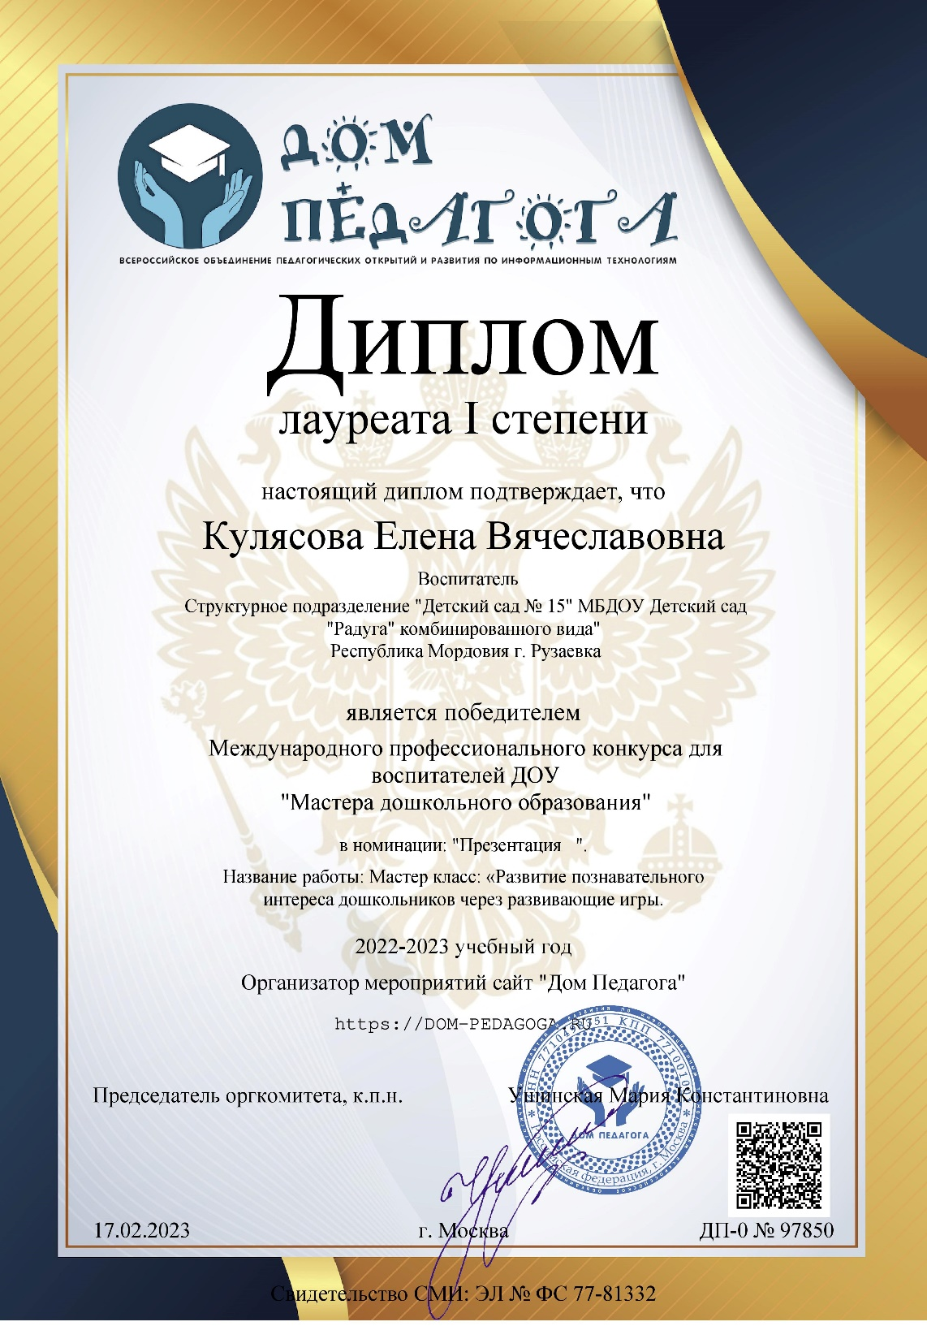

Slide 26
8. ЭКСПЕРТНАЯ ДЕЯТЕЛЬНОСТЬ
нет

Slide 27
9. ОБЩЕСТВЕННО-ПЕДАГОГИЧЕСКАЯ АКТИВНОСТЬ ПЕДАГОГА: УЧАСТИЕ В КОМИССИЯХ, ПЕДАГОГИЧЕСКИХ СООБЩЕСТВАХ, В ЖЮРИ КОНКУРСОВ
Участие на муниципальном уровне – 2
Член педагогических интернет сообществ- 1

Slide 28
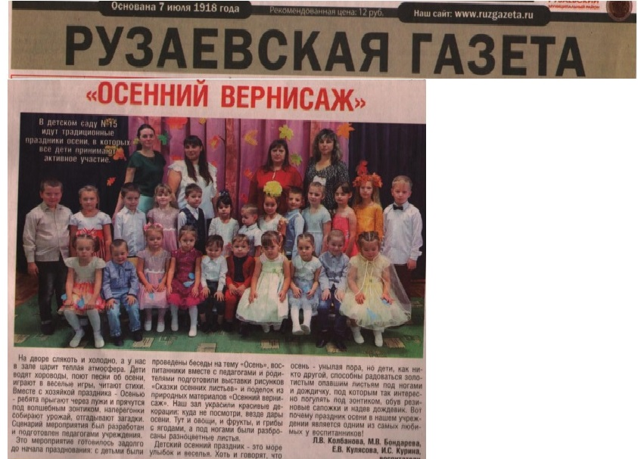
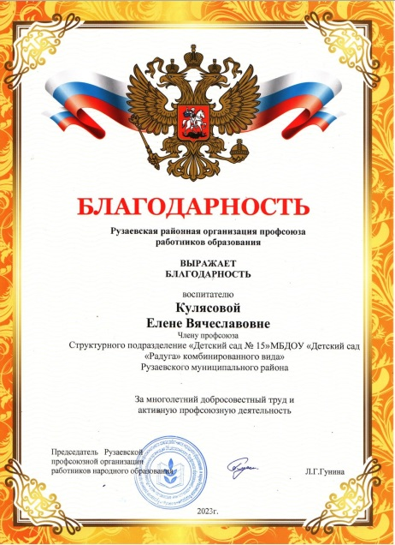

Slide 29
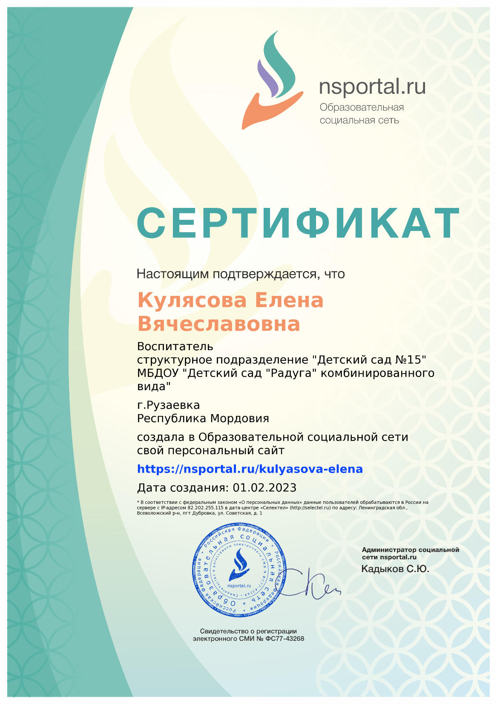

Slide 30
10. ПОЗИТИВНЫЕ РЕЗУЛЬТАТЫ РАБОТЫ С ВОСПИТАННИКАМИ

Slide 31
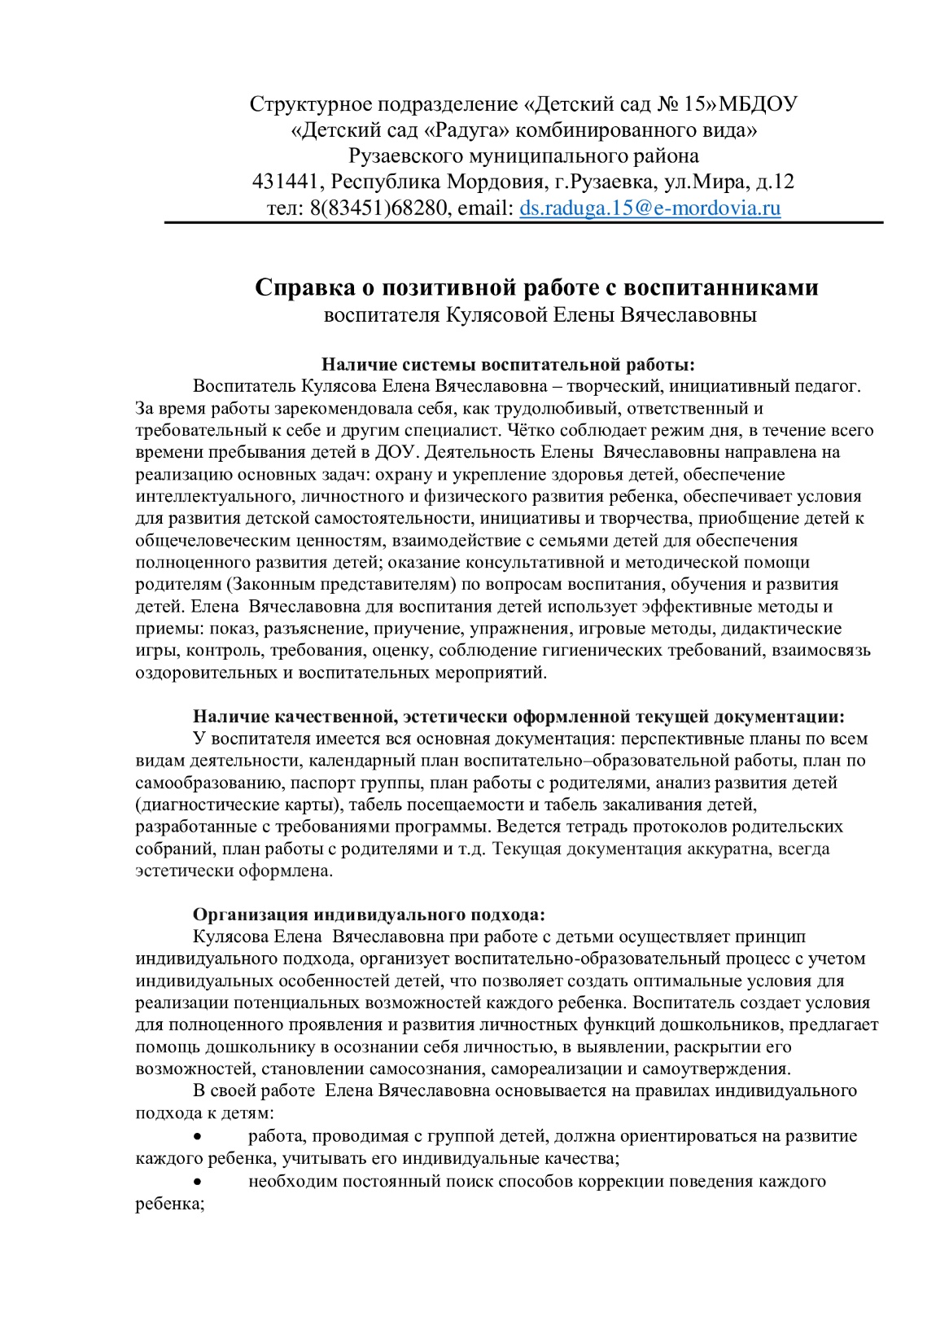

Slide 32
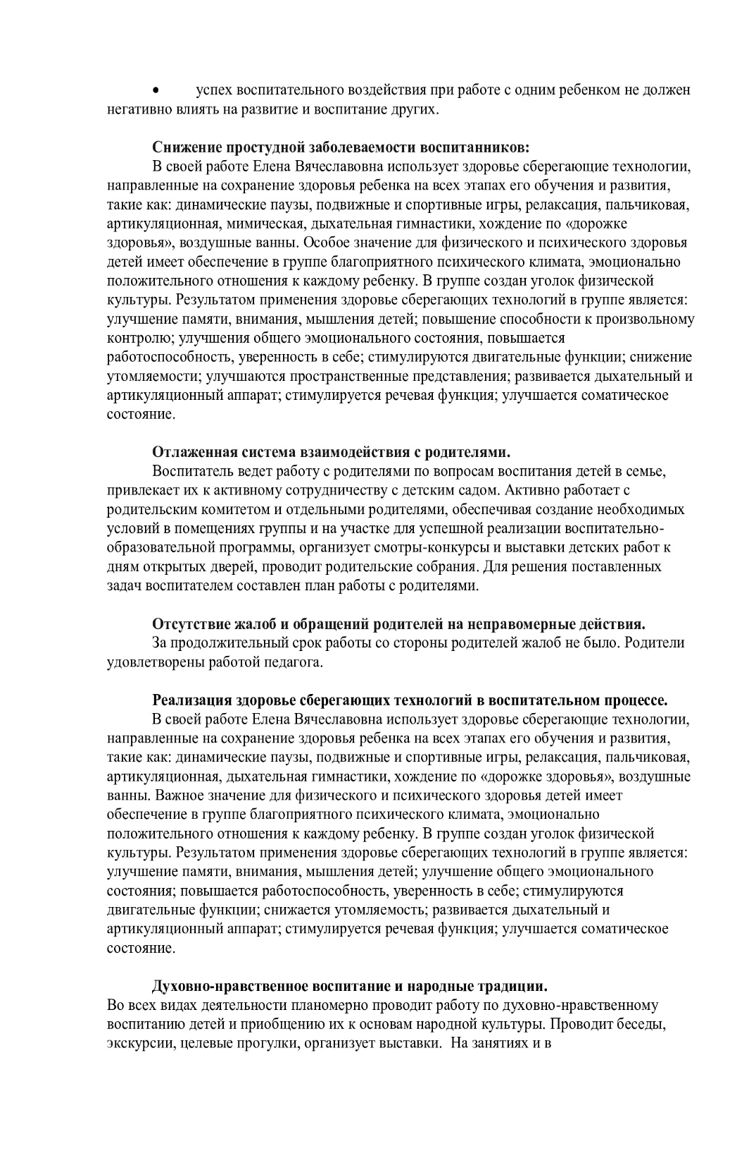
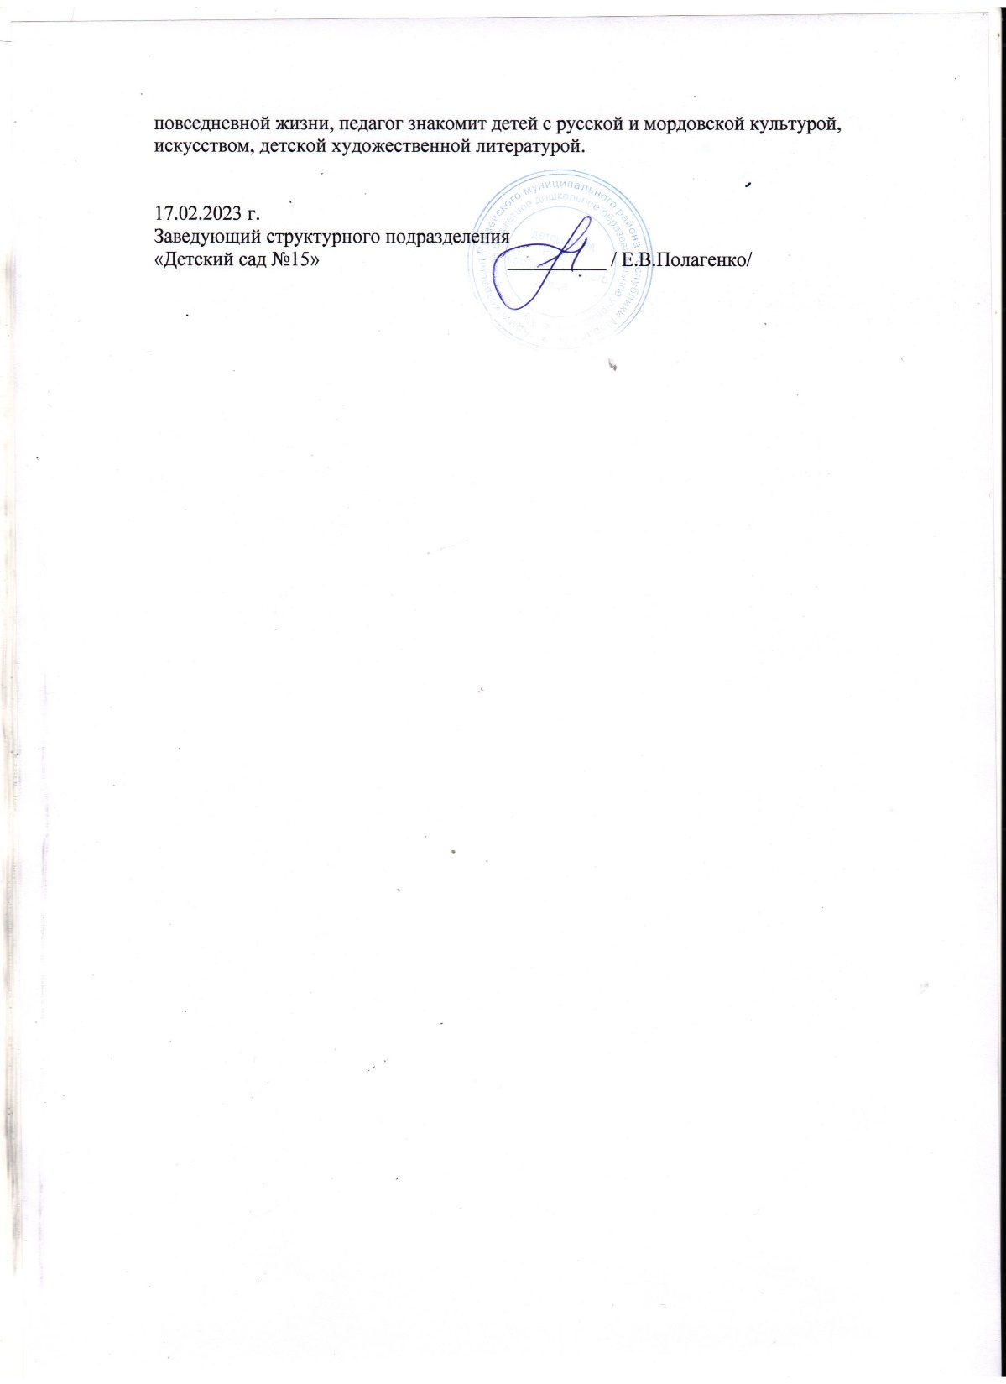

Slide 33
11. КАЧЕСТВО ВЗАИМОДЕЙСТВИЯ С РОДИТЕЛЯМИ:
-систематическое проведение родительских собраний;
-проведение круглых столов, консультаций в нетрадиционной форме (педагогическое просвещение родителей);
-проведение экскурсий, образовательных путешествий с детьми;
-проведение совместных конкурсов, выставок;
- организация родителей на субботниках, благоустройстве участков, создание развивающей среды группы

Slide 34
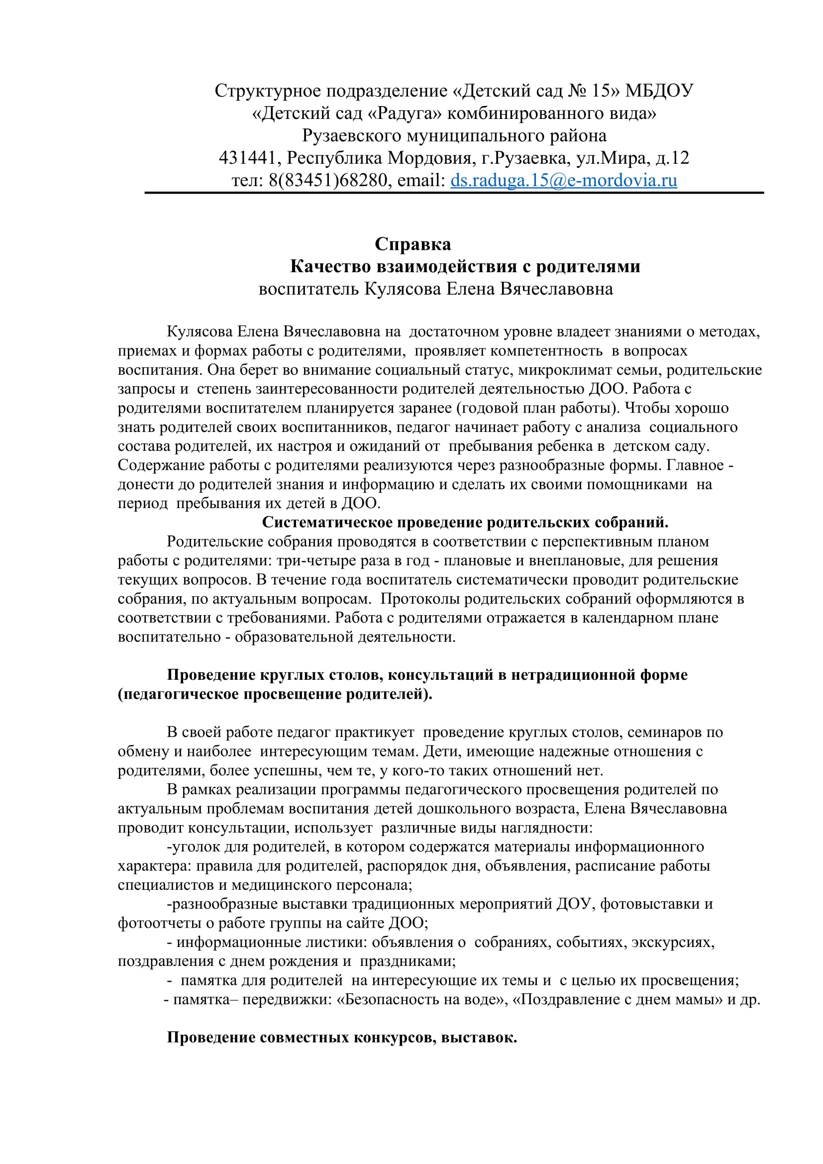
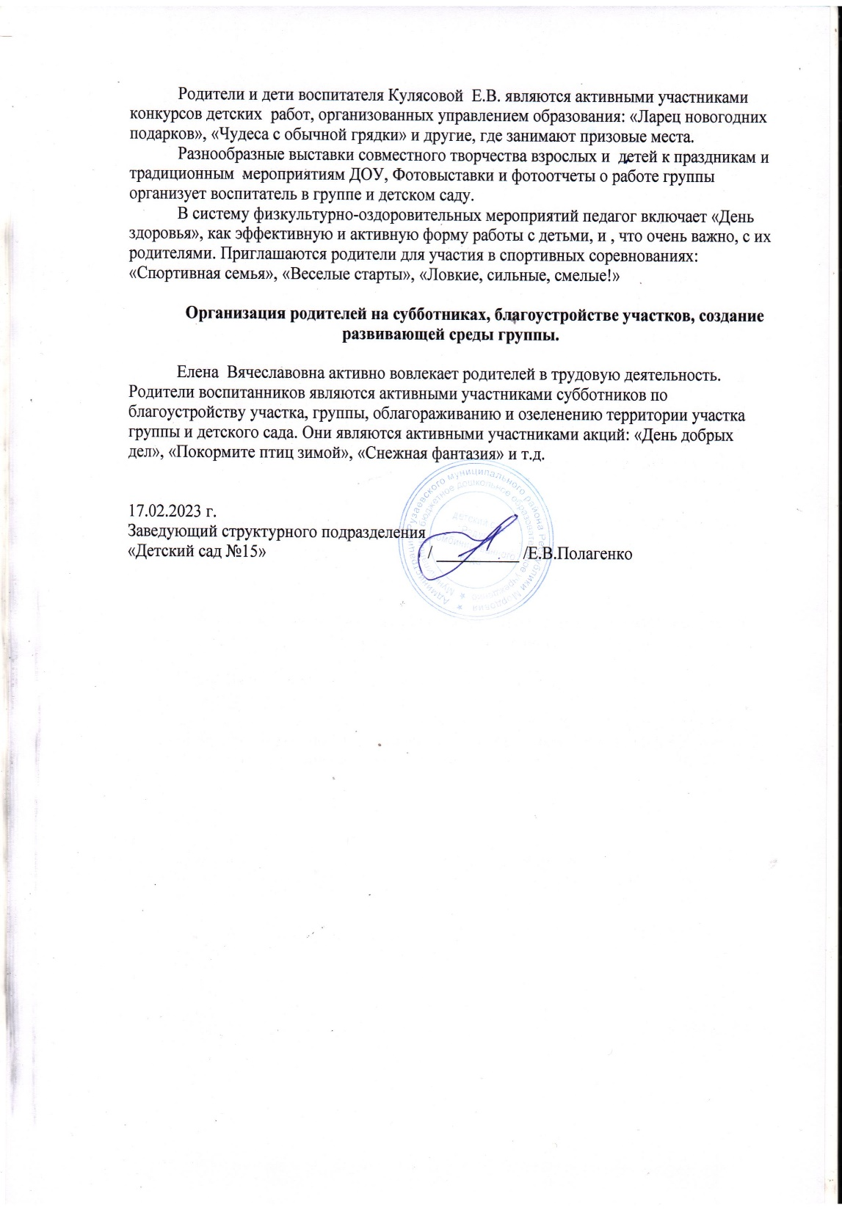

Slide 35
12. РАБОТА С ДЕТЬМИ ИЗ
СОЦИАЛЬНО-НЕБЛАГОПОЛУЧНЫХ СЕМЕЙ

Slide 36
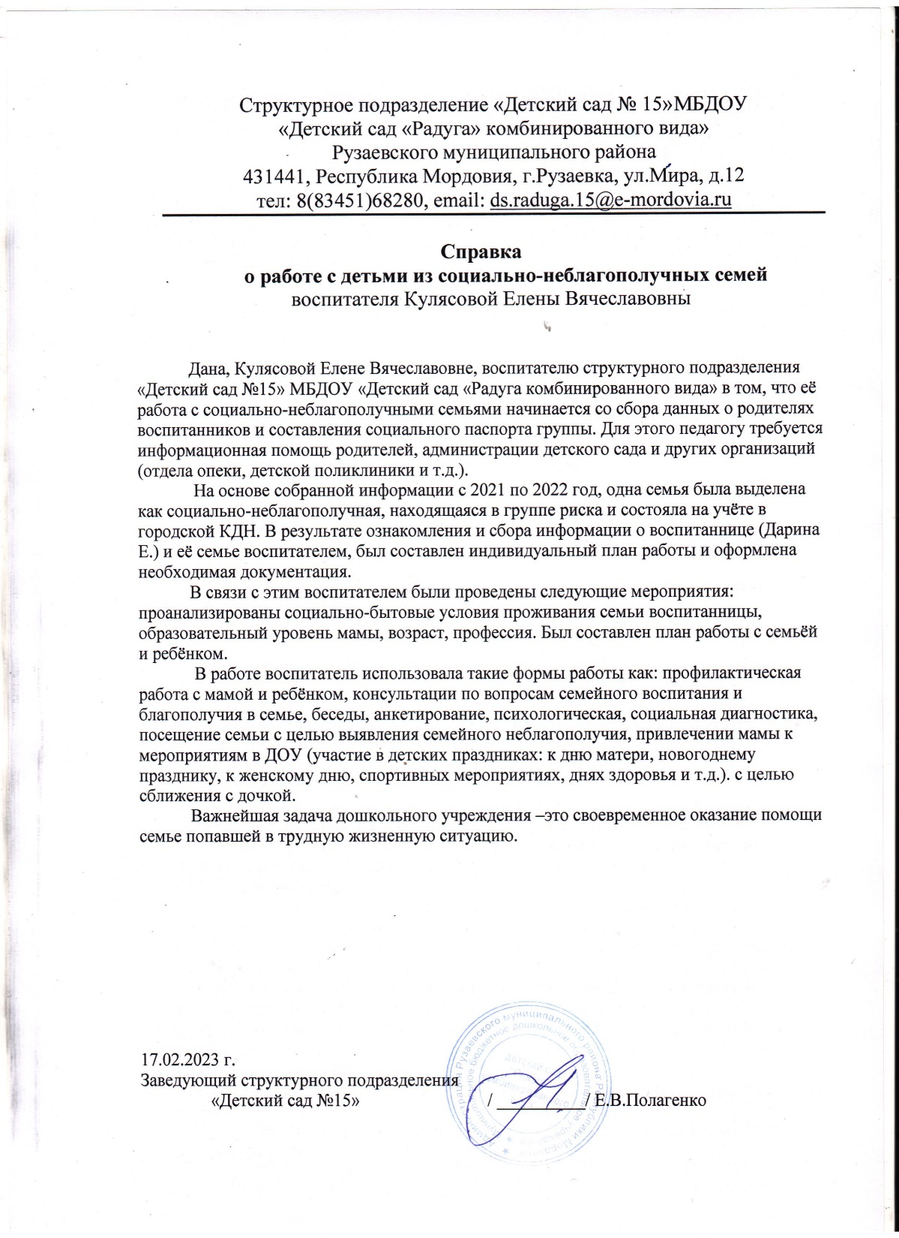

Slide 37
13. УЧАСТИЕ ПЕДАГОГА В ПРОФЕССИОНАЛЬНЫХ КОНКУРСАХ
Участие в очных конкурсах республиканского уровня- 1
Победы и призовые места в конкурсах на порталах сети интернет- 1

Slide 38
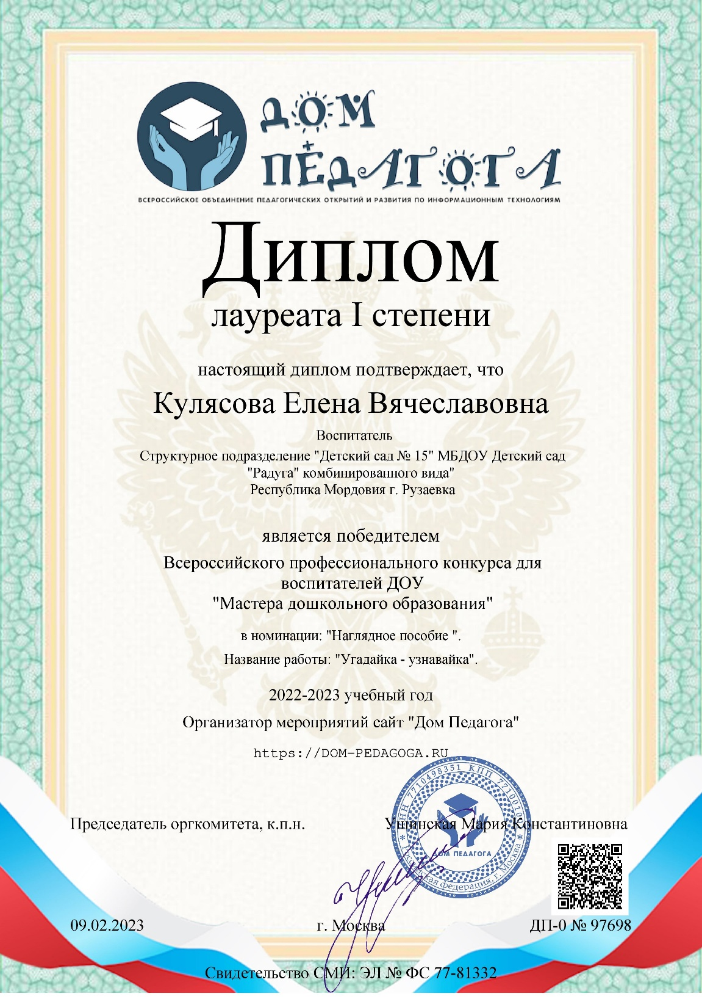

Slide 39
14. НАГРАДЫ И ПООЩРЕНИЯ
Поощрение с различных сайтов и порталов сети Интернет- 1

